Slide 1

Jaarlijkse presentatie
2025 Results & 2026 Objectives
Présentation annuelle
30/01/2026

Slide 2
Evolution

Slide 3
Une évolution permanente
la manière dont les autorités collectent et échangent des données pour la sécurité sociale a été conçue il y a plus de 30 ans pour répondre aux besoins de l'époque
  notre vision demeure la même
    offrir des services numériques basés sur les données nécessaires pour gérer les droits sociaux du citoyen et percevoir des cotisations
    simplifier et diminuer la surcharge administrative des citoyens, des employeurs et des professionnels
  notre société et la technologie ont changé, cela requiert de nouvelles solutions
nous devons formuler des réponses
  aux changements dans les concepts traditionnels avec lesquels travaille la sécurité sociale : revenus, statut, temps de travail, formes familiales et ménages, être à charge, etc...
  aux demandes de systèmes plus conviviaux et plus rapides
  à la forte augmentation de la mobilité internationale des citoyens
  à la nécessité d’une inclusion digitale
  à la rapide évolution technologique de ces dernières années

Slide 4
Nos valeurs
Respect
Travail d’équipe
Recherche de l’excellence
Orientation client-partenaire
Sens des responsabilités
Attention prêtée aux résultats
Capacité d’apprentissage
Crédibilité
Empowerment
Intégrité
Confiance

Slide 5
video – Karel Van Eeckhoutte
eGov 3.0

Slide 6


Slide 7
Filosofie eGov3.0 – Gezin & inkomen
gezinssituatie en administratieve samenstelling van een gezin is niet neutraal
toekenning van rechten
  (vroeger vooral) categoriale selectiviteit op basis van sociaal statuut
  meer en meer op basis van inkomensselectiviteit/beschikbare middelen
ontwikkelen van een modulaire dienst die twee functionaliteiten aanbiedt
  betrekken van feitelijke gegevens voor de correcte afbakening van het gezin
  betrekken van inkomenscomponenten voor elke persoon die deel uitmaakt van het gezin zoals dat door de reglementering van de consulterende instelling wordt bepaald
Notes:
Gezinssituatie en administratieve samenstelling van een gezin is niet neutraal
alleenwonende heeft recht op verhoogde werkloosheidsuitkering
gezinssituatie bepaalt de hoogte van de arbeidsongeschiktheidsuitkering
gezinssituatie bepaalt het bedrag van het recht op de verhoogde tegemoetkoming
alleenstaande ouder heeft recht op verhoogde gezinsbijslag
enz.

Slide 8
Filosofie eGov3.0 – Gezin & inkomen
de toegang tot de dienst wordt afgeschermd
  juridisch → beraadslaging van het Informatieveiligheidscomité
  operationeel → voorafgaande integratie in het KSZ-personenrepertorium alvorens looncomponenten te kunnen betrekken
meerwaarde voor de burger
  rechten worden van de eerste keer correct toegekend (“first time right”)
  rechten worden sneller toegekend (“nearly real time”)
  bevordert de verdere automatisering in het toekennen van rechten
  vermijdt onnodige contacten met de burger
meerwaarde voor de instellingen
  kostenefficiënt
  doen een beroep op één centrale en modulaire dienst
  dienen niet elk afzonderlijk de logica te implementeren en te onderhouden
  optimaliseren en automatiseren van beslissingsprocessen

Slide 9
eGov3.0 – Burgermandaten
wat is een burgermandaat
  een overeenkomst tussen een burger (mandaatgever) en een derde instantie (mandaathouder)
  regelt de toegang tot en het verwerken van persoonsgegevens door de derde instantie over de burger
  voor een welomschreven doeleinde
  is beperkt in de tijd
  kan ten allen tijde door de burger worden stopgezet
3 types van mandaten
  type I = gebruik van burgerdata van de ene entiteit door een andere entiteit binnen een wettelijk kader→ klassiek KSZ-model (beraadslaging, gebruik van personenrepertorium)
  type II = gebruik van burgerdata van de ene entiteit door een andere entiteit buiten een wettelijk kader
  type III = toegang door een andere burger dan de burger zelf tot de toepassingen van de OISZ/overheid

Slide 10
eGov3.0 – Burgermandaten
door een burger aan een instelling buiten een wettelijke opdracht (type II)
  eerste use case “precontractuele gegevens” in productie sinds begin 2025
  heeft betrekking op de mededeling van bepaalde persoonsgegevens door de RSZ aan potentiële werkgevers om in de precontractuele fase te kunnen nagaan of de betrokkene al dan niet kan worden tewerkgesteld met toepassing van bepaalde regelingen inzake socialezekerheidsbijdragen (flexijob, student, …)
door een burger aan een andere burger (type III)
  burgers kunnen bij het regelen van handelingen op online platformen van de overheid de nood hebben aan ondersteuning door vertrouwenspersonen
  de burger is vrij te bepalen wie hem bijstaat
  concrete vraag van de RVA tot inzetten van burger-burgermandaten voor de ondersteuning bij het invullen van de eC3.2 kaart (controlekaart tijdelijke werkloosheid)
  concrete vraag van de FOD Sociale Zekerheid voor het beheer van het digitaal parkeerrecht voor personen met een handicap

Slide 11
eGov3.0 – Burgermandaten type III
  juridisch kader zeer analoog aan kader voor type II mandaten
    het Informatieveiligheidscomité definieert vanuit goede praktijken een algemeen kader waaraan elk type III mandaat zal moeten voldoen
    per type III mandaat zal het bevoegde Beheerscomité een voorstel formuleren welke toegang tot welke gegevens en dienst nodig is
    dit voorstel wordt aan het IVC voorgelegd en bepaalt
    de betrokken categorieën van gegevens
    de aangeboden functionaliteiten
    de duurtijd van het mandaat
    de doeleinden waarvoor het mandaat wordt verleend
    de toegang tot diensten kan thematisch gegroepeerd (geclusterd) worden wanneer dit nuttig is voor de beoogde ondersteuning
    de derde die gebruik wil maken van de mogelijkheden die voorzien worden in de beraadslaging, moet uitdrukkelijk de gebruiksvoorwaarden aanvaarden die voortvloeien uit het Algemeen Kader en in voorkomend geval, ook deze uit de specifieke modaliteiten

Slide 12
Balans & Perspectieven 2025-2026

Slide 13
Prioriteiten
2025
  432 prioritaire projectaanvragen
  en change requests werden uitgevoerd
2026
geconsolideerde portfolio
van 138 aanvragen
beschikbaar op de pagina
Algemeen Coördinatiecomité
13

Slide 14
Prioriteiten - tendenzen
impact federale regeerakkoord
  hervorming reglementering inzake werkloosheid
    gegevensmededelingen met gewestelijke diensten voor arbeidsbemiddeling VDAB, FOREM, ACTIRIS & ADG
    gegevensmededelingen met uitbetalingsinstellingen voor de assistentie van werkzoekenden
    gegevensmededelingen met verzekeringsinstellingen (ziekteverzekering)
  solidariteitsbijdrage (werkgeversbijdrage van 30% op uitkering 2de en 3de maand arbeidsongeschiktheid)
    gegevensmededelingen tussen RIZIV/verzekeringsinstellingen en RSZ
    gegevensmededelingen met gewestelijke diensten voor arbeidsbemiddeling VDAB, FOREM, ACTIRIS & ADG
KSZ als architect
samenwerking met deelgebieden en lokale besturen
veralgemeend gebruik van sociale statuten voor de toekenning van aanvullende rechten
bron FOD Financiën veel bevraagd
  aanslagbiljet/patrimonium/”MyRent” (huurcontracten)/”Movables” (roerende goederen)
consolidering
  bijkomend gebruik van bestaande diensten

Slide 15
Prioriteiten KSZ
eGov3.0 – integratie bijkomende use cases in burgermandatensysteem
  reeds in productie voor gegevensmededelingen binnen een precontractuele context
  aanvragen voor
    elektronische controlekaart werkloosheid
    digitaal parkeerrecht voor personen met een handicap
    Agentschap Overheidspersoneel (toegang tot beroepsverleden voor correcte inschaling toekomstige werknemer)
uitbouwen van een generiek kader voor (operationele) gegevensmededelingen aan steden en gemeenten
  bevraging Vereniging van Vlaamse Steden en Gemeenten (VVSG) / Brulocalis / Union des Villes et Communes de Wallonie (UVCW) om behoeften in kaart te brengen
  in samenwerking met de dienstenintegratoren voor technische ontsluiting
implicatie in EU-programma’s

Slide 16
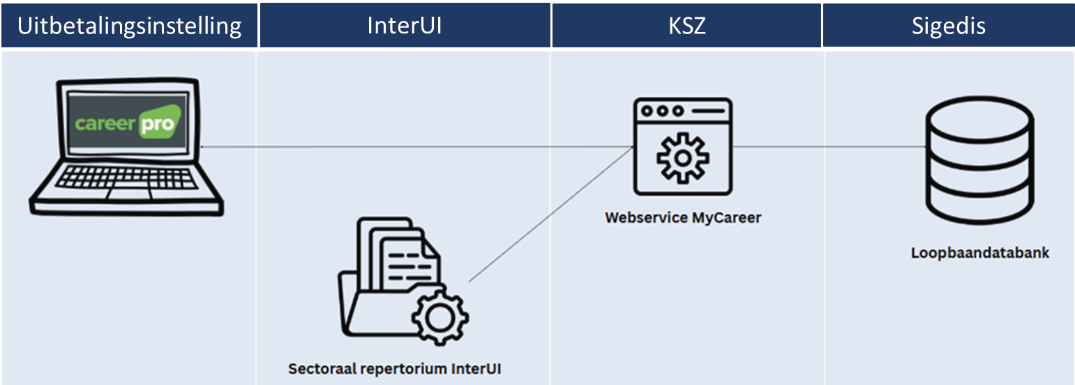
Hervorming werkloosheid – KSZ als architect
vraag uitbetalingsinstellingen om toegang te krijgen tot loopbaanoverzicht van hun klanten
  om onnodige doorverwijzingen van de werkzoekende te vermijden
  om vragen van bezorgde klanten aan de loketten in eerste lijn te kunnen ondervangen
voorstel KSZ = openstellen van webapplicatie CareerPRO aan agenten van uitbetalingsinstellingen
  visualisatie van de loopbaan op dezelfde manier waarop de burger zijn loopbaan ziet in MyCareer
  gemeenschappelijk een eenduidig referentiekader voor dialoog

Slide 17
Seizoensarbeiders – KSZ als architect
problematiek
  adres in het thuisland van de seizoensarbeider is een volatiel gegeven en niet steeds gekend door fiscale administratie en fondsen voor bestaanszekerheid
  briefwisseling komt niet aan of wordt naar Belgische werkgever gestuurd
  betreft vooral arbeiders uit Oost-Europese landen (Polen, Roemenië, Bulgarije)
  buitenlandse werknemer wordt geacht woonplaatsattest mee te brengen
    om te attesteren dat het fiscaal een niet-inwoner betreft
    om de arbeider te contacteren inzake fiscale aangifteverplichting indien de bedrijfsvoorheffing niet bevrijdend blijkt
    tot unieke identificatie in crossborder gegevensmededelingen tussen Belgische en buitenlandse administraties
  voorstel KSZ = problematiek ontleden in elementaire deelproblemen
    unieke identificatie→ op basis van BIS-nr en gebruik maken van gecontroleerde en stabiele gegevens (naam, voornaam, geboortedatum, geboorteplaats) aangevuld met buitenlands identificatienummer tot voeden van het Linkenregister
    communicatie→ activering van eBox door buitenlandse seizoensarbeider

Slide 18
Samenwerking met Vlaanderen
2025
eerste automatische jaarlijkse vernieuwing gratis vervoersabonnement De Lijn voor personen met een (arbeids)handicap (De Lijn)
toekenning subsidies, controle en rapportering in het kader van het Europees Sociaal Fonds plus (WEWIS)
toekenning bijkomende financiële voordelen aan personen met een handicap onder het Vlaams overheidspersoneel door de sociale dienst vzw Agentschap Overheidspersoneel (AgO)
online boeking 18+ aan kansentarief ‘Iedereen verdient vakantie’ (Toerisme Vlaanderen)
creatie Verenigingenregister (Digitaal Vlaanderen)
toegang pensioenkadaster Europees en Vlaams landbouwbeleid
doorgave beslissingen na vonnissen kind met specifieke zorgnood/zorgtoeslag (Opgroeien regie)
…

Slide 19
Samenwerking met Vlaanderen
2026
toekenning afgeleide rechten op basis van de BelRAI Screener Vlaanderen (DZORG)
toegang belastbaar inkomen voor verzekering gewaarborgd inkomen (Vlaams woningfonds)
technische migratie automatische toekenning korting onroerende voorheffing Vlaams gewest voor kinderen met handicap en kinderen ten laste (Vlaamse belastingdienst)
bepaling ‘persoon ten laste’ voor afgeleide rechten Vlaamse Codex Wonen (Wonen in Vlaanderen en Vlaams woningfonds)
overstap naar gegroepeerde verzending mutaties RR- en KSZ-registers (Vlaamse dienstenintegrator)
uitbreiding personenrepertorium Vlaamse Sociale Bescherming (DZORG)
optimalisatie gegevensstromen studietoelagen 18+ (AHOVOKS)
automatische doorgave inkomende populatie kankerscreening (DZORG)
…

Slide 20
Samenwerking met Brussels Gewest
2025
voltooiing integratie Dmfa in tool (controle) financiering Brusselse zorgvoorzieningen (Iriscare)
toegang statuut handicap en kinderbijslaggegevens voor de toekenning van huurtoelagen en hun automatische verlenging (Brussel Huisvesting)
in gebruikname nieuwe authentieke bronnen voor individuele beroepsopleidingen (Bruxelles Formation)
online aanvraag vrijetijdspas PasPartoe aan kansentarief (Publiq vzw)
gegevensuitwisseling federatie erkende Sociale Verhuurkantoren Brussels-Hoofdstedelijk Gewest (Fidus)

Slide 21
Samenwerking met Brussels Gewest
2026
doorgave informatie arbeidsongeschiktheid (Brusselse Gewestelijke Huisvestingsmaatschappij en openbare vastgoedmaatschappijen (OVM’s))
uitbreiding toegang pensioenkadaster met de details vakantiegeld voor Hydralis/Vivaqua en de stad Brussel
doorgave kinderen ten laste i.f.v. korting onroerende voorheffing (Iriscare en Brussel Fiscaliteit)

Slide 22
Collaboration avec la Région wallonne
2025
via la Banque Carrefour d’Echange de Données (BCED) connexion à plusieurs services/données
  données indépendants
  invalidité
connexion aux services rendus accessibles par la BCED pour le Service public de Wallonie, la Société Wallonne du Logement, la Société Wallonne du Crédit Social, le Fonds du Logement de Wallonie, la Fédération Wallonie-Bruxelles, l’Académie de Recherche et d’Enseignement Supérieur, l’Organisme Payeur de Wallonie, …
collaboration avec le SPF Emploi dans le cadre de la nouvelle Politique Agricole Commune (PAC) 2023-2027 (conditionnalité sociale)

Slide 23
Collaboration avec la Région wallonne
2026
ajout des organismes assureurs wallons au projet European Disability Card (EDC)
exposition des données BelRAI dans le cadre de la reconnaissance du handicap
refonte des méthodes de transmission de l’information métier et technique entre les partenaires dans un souci d’uniformisation et de facilitation du travail
ajout des CPAS comme destinataires des notifications HandicapFileNotifications
collaboration avec le SPF Sécurité Sociale dans le cadre de leur migration générale (définition des données)
Notes:
Les données BelRAI proviennent d'une application web du SPF Santé publique standardisant l'évaluation des besoins de santé des personnes vulnérables (domicile, institution, hôpital).
Elles centralisent des informations structurées pour améliorer la qualité des soins via la plateforme eHealth
exposition des données de reconnaissance du handicap établies sur base des critères du BelRAI screener et non plus de l'échelle médico-sociale.
Certains partenaires exposent ou vont exposer les données de reconnaissance établies sur des critères différents de ceux de l’EMS (Établissement Médico-Social/Maison de repos).
Actuellement, ces données sont inutilisables et consultables uniquement sur la plateforme BelRAI elle-même.
Il est question d'exposer ces données par le biais des services existants à la BCSS (comme une nouvelle source a priori).

Slide 24
Personnes en situation de handicap
2025
décommissionnement de Handiservice V1, passage à la V2
automatisation du renouvellement et de l’octroi des cartes EDC (European Disability Card)
déploiement du champ “BiiReady” dans les flux de notifications pour le handicap chez l’enfant (pathologies spécifiques octroyant un droit)
ajout d’un nouveau partenaire pour la production des cartes physiques EDC
Notes:
Handiservice = service de consultation des données relatives à la reconnaissance, aux droits et aux paiements des sources authentiques pour les personnes en situation de handicap.
La V1 devait être décommissionnée car elle n'appelait que la DG Personnes handicapées (DGHAN) et n'était plus complète. La V2, elle, appelle également les sources régionales, permet un meilleur filtrage et une recherche plus fine, et remplace donc la V1.
BiiReady : Avec la reprise des compétences liées au handicap chez l'enfant par les régions, il est apparu nécessaire de redéfinir certains cas spécifiques octroyant un équivalent BIM, même en l'absence d'une évaluation reconnue à 66% ou plus chez l'enfant. Certaines pathologies ouvrent en effet un tel droit malgré l'absence de ce critère. Au vu du droit ouvert il était important d'assurer la transmission de cette information aux Organismes Assureurs. Déjà présent dans un autre canal technique pour la Flandre, cette information est désormais disponible pour les autres régions.

Slide 25
Personnes en situation de handicap
2026
fin de la migration de Handiservice vers Handiservice V2 pour les CPAS
ajout des organismes assureurs wallons (OAW) au projet EDC
discussions autour de l’exposition des données BelRAI dans le cadre de la reconnaissance du handicap
discussions autour de l’exposition des données liées aux reconnaissances émises par des organes judiciaires (tribunaux du travail,…)
Notes:
Les données BelRAI proviennent d'une application web du SPF Santé publique standardisant l'évaluation des besoins de santé des personnes vulnérables (domicile, institution, hôpital).
Elles centralisent des informations structurées pour améliorer la qualité des soins via la plateforme eHealth
exposition des données de reconnaissance du handicap établies sur base des critères du BelRAI screener et non plus de l'échelle médico-sociale.
Certains partenaires exposent ou vont exposer les données de reconnaissance établies sur des critères différents de ceux de l’EMS (Établissement Médico-Social/Maison de repos).
Actuellement, ces données sont inutilisables et consultables uniquement sur la plateforme BelRAI elle-même.
Il est question d'exposer ces données par le biais des services existants à la BCSS (comme une nouvelle source a priori).

Slide 26
OCMW’s
2025
automatisch advies leefloon: voorstudie in samenwerking met de Vlaamse Dienstenintegrator om de toekenning van het recht op leefloon te faciliteren
Kruispuntbank Inburgering – technische migratie GeefDossierKBI v2.0
ontsluiten van inkomsten onroerende goederen in het buitenland
gegevensmededeling aan OCMW’s in het kader van hervorming werkloosheid
ontsluiten van periodes en bedragen arbeidsongeschiktheid door ziekte bij de verzekeringsinstellingen

Slide 27
OCMW’s
2026
ontsluiting gegevens bij FOD justitie
Kruispuntbank Inburgering – uitbreiding gegevens GeefDossierKBI & connectie met nieuw systeem “Allis”
gegevensontsluiting BELCOTAX bij FOD Financiën
verdere aanpassingen dienst werkloosheid in het kader van hervorming werkloosheid
gegevensontsluiting periodes arbeidsongeschiktheid door arbeidsongeval bij FEDRIS
gegevensontsluiting handicapnotificaties
verdere uitrol PrimaVera: uniforme berekening van het leefloon en simulatie & training
transacties onroerende goederen
uitbreiding Rijksregistergegevens
Notes:
Allis
Het verouderde systeem KBI-Connect, dat sinds 2013 in gebruik was, wordt vervangen door een meer performant, gebruiksvriendelijk platform in overeenstemming met de privacywetgeving.
Met Allis krijgen de medewerkers van de Vlaamse overheid toegang tot een efficiënter cliëntvolgsysteem in het kader van de dienstverlening rond integratie en inburgering.

Slide 28
Fraudebestrijding
2025
verdere uitbouw van ePV – eDossier – Dolsis – MyDIA
uitwisseling van persoonsgegevens tussen RSZ en RSVZ in het kader van de uitvoering van beroepsactiviteiten door werknemers en zelfstandigen op basis van beslissingen van buitenlandse instellingen (ALINE)
contacten opgestart met Directie Integriteitsbeoordeling voor Openbare Besturen (DIOB)
  uitvoeren van analyses en uitbrengen van adviezen over ondermijnende criminaliteit op vraag van openbare besturen
  oprichting van het Centrale Register van Integriteitsonderzoeken
  opzetten van gegevensmededeling met sociale inspectiediensten
Notes:
2025
Directie Integriteitsbeoordeling voor Openbare Besturen (DIOB) onder gezamenlijk gezag van minister van Binnenlandse Zaken en minister van Justitie
- wet bestuurlijke handhaving van 15 januari 2024

Slide 29
Fraudebestrijding
2026
deelname aan het College voor de bestrijding van sociale en fiscale fraude
fraudebestrijdingsplan met 4 strategische clusters
  bestuur, coördinatie en collectieve intelligentie
  opsporing, analyse en behandeling van illegale geldstromen
  inbeslagnames, verbeurdverklaringen en terugvordering van criminele vermogensbestanddelen
  controle, inspectie en bestrijding van sectorale fraude
verdere uitrol van het gebruik van de LoR (Level of Reliability) door de instellingen van sociale zekerheid voor de creatie van BIS-nummers
inhoudingsplicht in het sociaal statuut van de zelfstandigen
internationale gegevensmededelingen tussen Belgische en bevoegde buitenlandse instellingen om cumul van uitkeringen te detecteren
Notes:
2026
fraudebestrijdingsplan omvat meer dan 30 projectfiches rond 4 strategische clusters:
implicatie KSZ in 6 fiches voornamelijk m.b.t. gegevensuitwisselingen
inhoudingsplicht in het sociaal statuut van de zelfstandigen
- verplichting voor opdrachtgevers en aannemers om bij betaling 15% van het factuurbedrag in te houden wanneer de (onder)aannemer sociale schulden als zelfstandige heeft
- voorheen enkel voor controle op fiscale en sociale RSZ-schulden (werkgever)
- uitbreiding naar zelfstandigen vanaf midden 2026 in bouw- en schoonmaaksector
- uitbreiding https://www.checkinhoudingsplicht.be/

Slide 30
Registres BCSS et Registre national (RN)
2025
mise à disposition du nouveau type d’information (TI) TI128: mineur étranger non accompagné (MENA)
gestion de la fusion des communes
migration OpenShift
migration des notifications du RN vers format XML
registre des annulés (RAN) : analyse terminée
mise en place de nouvelles règles pour la gestion de la mise à jour des radiés

Slide 31
Registres BCSS et Registre national (RN)
2026
implémentation de la notification de nouveaux TI (dont représentation et filiation)
eGov 3.0 - ménage
implémentation du registre des annulés
analyse et implémentation de nouveaux TI suivant les priorités 2026
analyse et implémentation de différents services en REST dont InscriptionService
Notes:
eGov 3.0 – ménage : projet présenté en détail plus avant dans le PPT
Gezinssituatie en administratieve samenstelling van een gezin is niet neutraal
alleenwonende heeft recht op verhoogde werkloosheidsuitkering
gezinssituatie bepaalt de hoogte van de arbeidsongeschiktheidsuitkering
gezinssituatie bepaalt het bedrag van het recht op de verhoogde tegemoetkoming
alleenstaande ouder heeft recht op verhoogde gezinsbijslag
enz.
toekenning van rechten
(vroeger vooral) categoriale selectiviteit op basis van sociaal statuut
meer en meer op basis van inkomensselectiviteit/beschikbare middelen
ontwikkelen van een modulaire dienst die twee functionaliteiten aanbiedt
betrekken van feitelijke gegevens voor de correcte afbakening van het gezin
betrekken van inkomenscomponenten voor elke persoon die deel uitmaakt van het gezin zoals dat door de reglementering van de consulterende instelling wordt bepaald
de toegang tot de dienst wordt afgeschermd
juridisch → beraadslaging van het Informatieveiligheidscomité
operationeel → voorafgaande integratie in het KSZ-personenrepertorium alvorens looncomponenten te kunnen betrekken
meerwaarde voor de burger
rechten worden van de eerste keer correct toegekend (“first time right”)
rechten worden sneller toegekend (“nearly real time”)
bevordert de verdere automatisering in het toekennen van rechten
vermijdt onnodige contacten met de burger
meerwaarde voor de instellingen
kostenefficiënt
doen een beroep op één centrale en modulaire dienst
dienen niet elk afzonderlijk de logica te implementeren en te onderhouden
optimaliseren en automatiseren van beslissingsprocessen

Slide 32
eBox citoyen
BCSS est Document Provider pour 35 institutions (secteur sécurité sociale et santé)
au 31/12/2025
  250.246.741 documents publiés via la BCSS
  6.860.831 consentements numériques (My eBox + Doccle + Mijn BurgerProfile + KBC + IRISbox + Trusto)
  4.260.010 activations uniques = 44,82 % des belges de 18 ans et +
implémentations suite aux adaptations de la loi eBox en 2023
  nouvelles fonctionnalités : bidirectionnalité, envois recommandés, notifications et possibilité temporaire de copies papier
  le citoyen peut demander à recevoir une copie papier des messages eBox pour maximum 1 an, renouvelable une fois
    entrée en vigueur en 2026, selon un projet d’arrêté royal en cours de remaniement
    le Collège des IPSS a demandé la suppression de cette disposition ou sa non-entrée en vigueur, invoquant des coûts et développements techniques importants pour la BCSS et les expéditeurs et une plus-value limitée pour le citoyen

Slide 33
Carte isi⁺
2025
au total 3.086.289 cartes isi+ ont été produites dont 152.595 en 2025
1.557.788 cartes actives (au 01/01/26)
mise en production du service pour l’émission de cartes isi+ digitales par les OA
  81.816 cartes digitales émises depuis juin (pour 13.304 cartes physiques)
  mise en production en mai du service REST permettant aux OA la consultation des cartes isi+ dans la DB des cartes et l’affichage d’une version digitale
toutes les cartes isi+ physiques actives restent valables et sont systématiquement disponibles en version digitale

Slide 34
Carte isi⁺
2026
le contrat pour la production des cartes physiques arrive à échéance en avril 2026
plus aucune carte physique ne sera délivrée
préparation de la fonctionnalité « partage de la carte isi+ » (avec la famille, l’école, …)

Slide 35
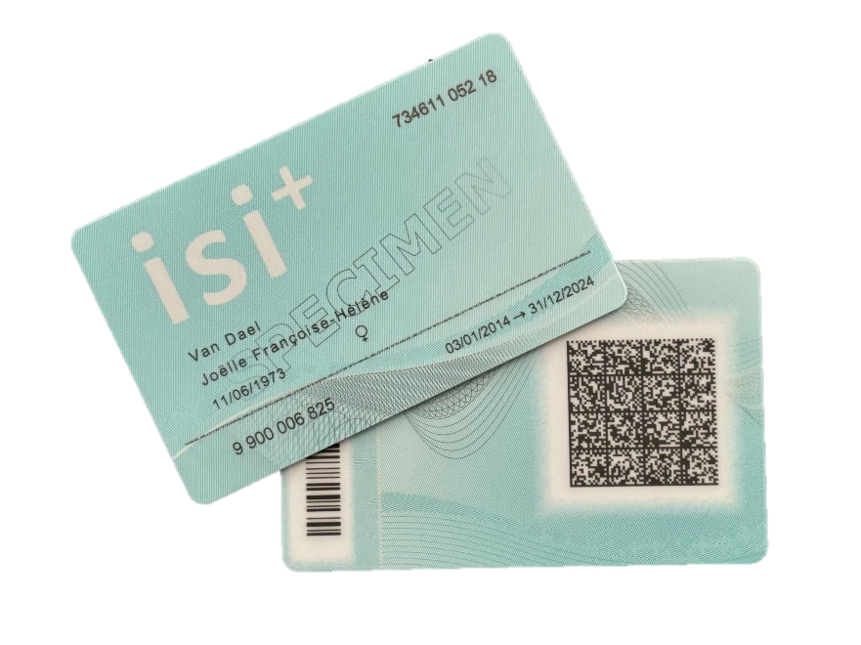
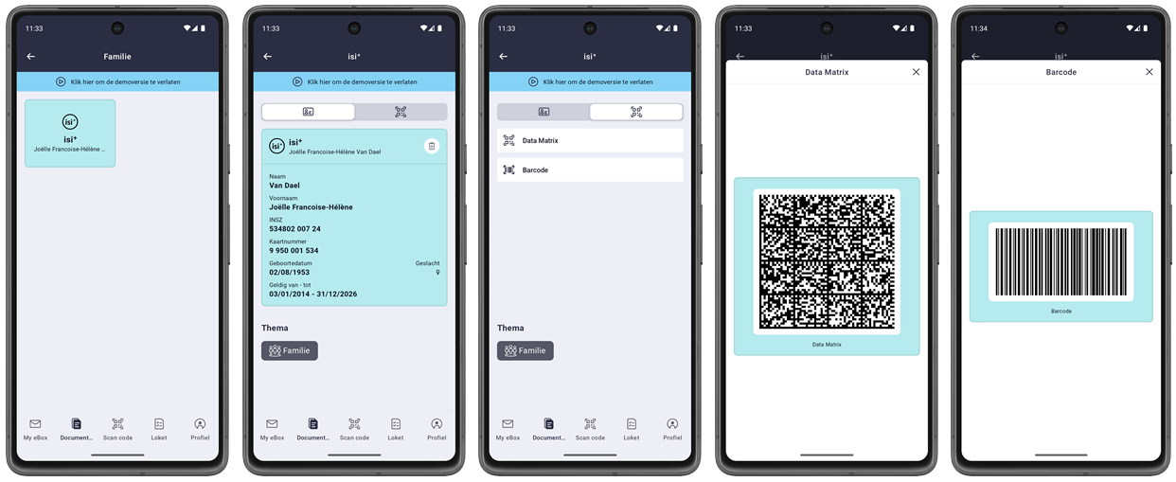

Slide 36
Cartes isi⁺ digitales
téléchargements via MyGov.be
  toutes les cartes isi+ digitales sont disponibles pour les 2 parents
  42.599 cartes ont été téléchargées en 2025
téléchargements via les applications mobiles et web des OA
  les cartes isi+ digitales sont disponibles pour les titulaires
  19.645 cartes ont été téléchargées depuis mai 2025

Slide 37
Statuts sociaux harmonisés (SSH) - cadre
octroi automatique de droits supplémentaires via
  la consultation batch de la banque de données SSH alimentée trimestriellement par 11 sources authentiques: SPP IS, DGPH, mutualités, SFP, VSB, Opgroeien, AViQ, OAW, IrisCare, DSL et MDG
  la consultation en ligne des mêmes 11 sources authentiques
possibilité pour les instances d’octroi de vérifier si une personne satisfait à un ensemble de critères fixés dans la délibération du CSI
quelques exemples connus
  tarif social Gaz et Electricité
  tarif préférentiel STIB, SNCB, TEC
  exonération de la taxe de circulation
  …

Slide 38
SSH - utilisation DB / consultation online
2025
nouveaux cas d’utilisation
  réduction de droit d’inscription (Agentschap Onderwijs)
  demande online du Uitpas aan Kansentarief (Publiq)
  nouvelles communes (Kappelen, Marchin…)
  ….
statuts sociaux : ajout des pourcentages précis d‘invalidité (victimes de guerre et d‘actes de terrorisme)

Slide 39
SSH - utilisation DB / consultation online
2026
nouveaux cas d’utilisation
  réduction d’impôt pour les frais de garde d’enfants avec un handicap lourd jusqu’à 21 ans (SPF Finances)
  réduction de précompte immobilier (Vlabel)
  prolongation automatique de la réduction du précompte immobilier (SPW-Fiscalité)
  …
statuts sociaux : ajout du statut invalidité (CIN/INAMI)

Slide 40
Application MyBEnefits/MyGov.be
outil supplémentaire (appli mobile & application web ) mis à disposition du citoyen
lui permettant de
  consulter ses statuts sociaux à la date du jour et de les prouver pour faire valoir ses droits auprès de différentes instances d’octroi
  consulter les avantages dans le secteur de la culture et des loisirs
et permettant au professionnel, principalement les instances d’octroi qui ne sont pas des partenaires classiques de la BCSS, de vérifier les données

Slide 41
Application MyBEnefits > MyGov.be
2025
MyBEnefits
  plus de 40.000 demandes d’attestation de statuts sociaux
  120.000 consultations d’avantages dans le secteur de la culture et des loisirs
MyGov.be
  plus de 90.000 demandes d’attestation de statuts sociaux

Slide 43
Application MyBEnefits > MyGov.be
2026
suppression de l’application mobile MyBEnefits (remplacée par MyGov.be)
repositionnement du site web MyBenefits (migration d’une partie des fonctionnalités vers MyData.belgium.be)
information du public cible

Slide 44


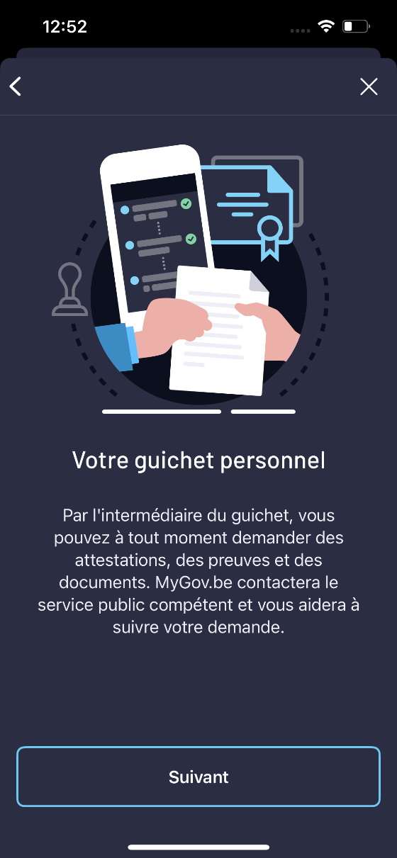
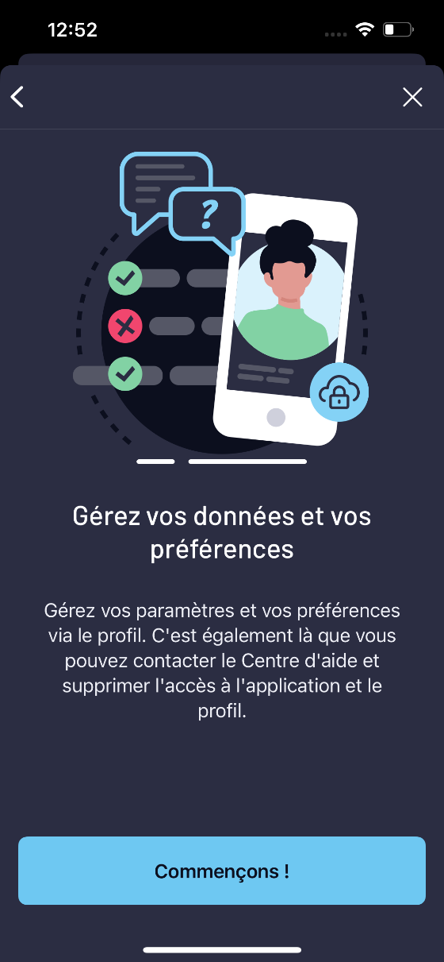
MyGOV.be – portefeuille d’identité digital belge
outil administratif universel, accessible, simple, sécurisé et respectueux de la vie privée
authentification de l'identité (numérique) sur base de la source authentique Registre national
possibilité de charger et d'enregistrer des justificatifs numériques pour une vérification hors ligne
fonctionnalités
  conserver des documents officiels
  accéder à My eBox
  introduire ses requêtes via un guichet
  gérer ses données et préférences

Slide 45
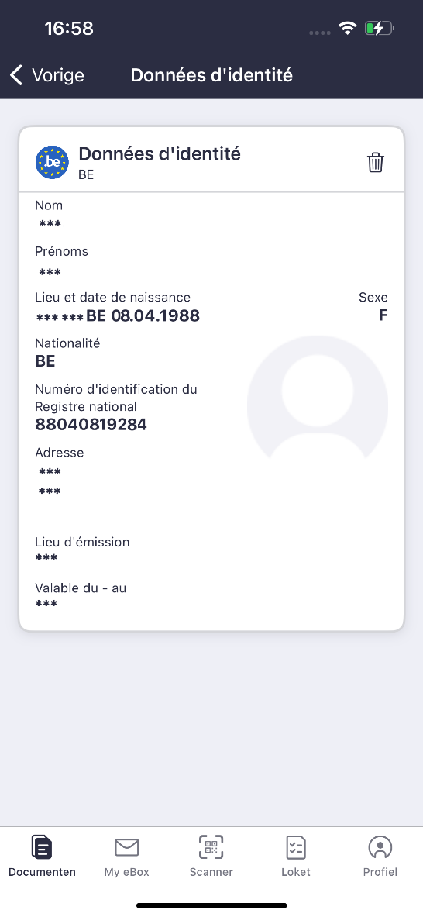
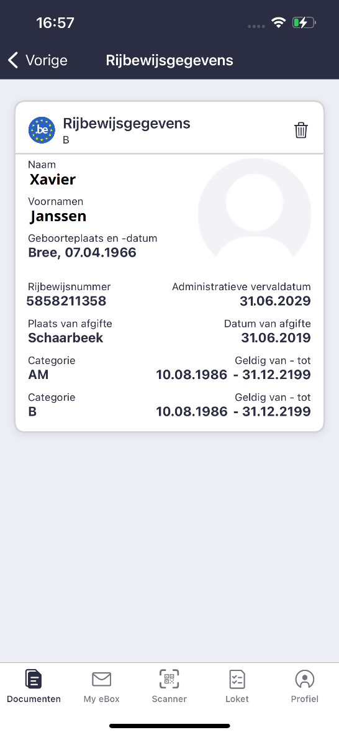
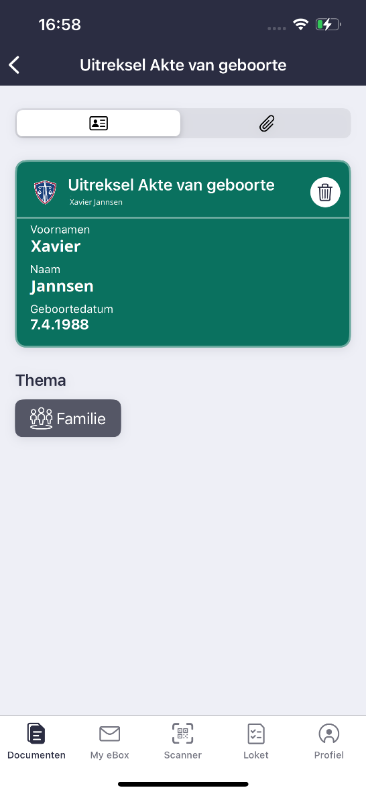
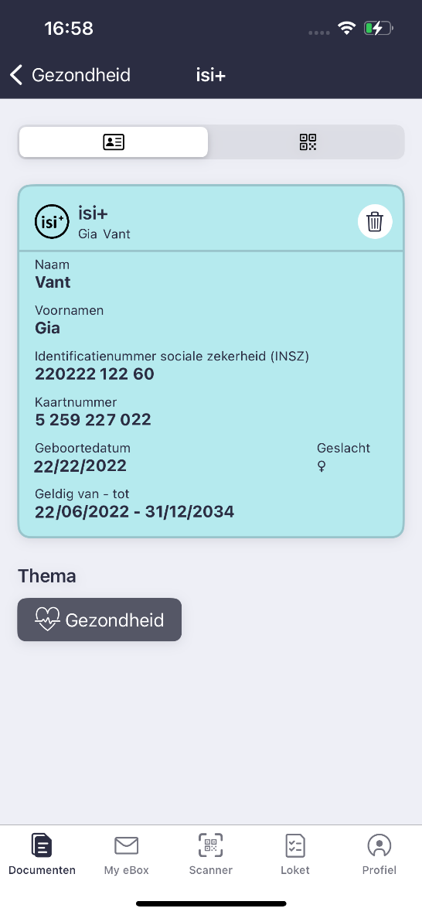
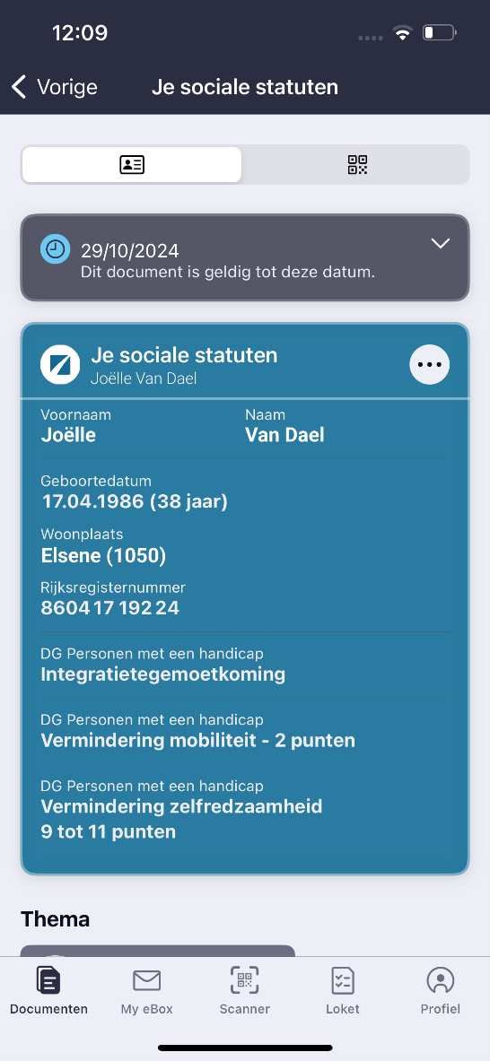
MyGOV.be – Documents
application MyGov.be pour les citoyens dans laquelle ils trouvent dans la partie Documents
données de carte d'identité
données de permis de conduire
données de certificat(s) d'immatriculation
extrait de l'acte de naissance et mariage
la carte isi+
statuts sociaux (MyBenefits)
...

Slide 46
Datawarehouse
2025
coördinatie van 46 gegevensaanvragen
permanente coördinatie van het periodiek laden en van de exploitatie van het datawarehouse arbeidsmarkt en sociale bescherming
actualisering webtoepassingen + het ter beschikking stellen van demofilmpjes
geleidelijke integratie van gegevens over personen met een handicap
verdere automatisering documentatie

Slide 47
Datawarehouse
2026 en verder
duidelijke afbakening verantwoordelijkheden tussen stakeholders volgens competenties
maximale rechtstreekse ontsluiting van het datawarehouse met een minimale menselijke interventie
gebruik nieuwe technologieën voor een efficiëntere ontsluitingswijze van de gegevens
terbeschikkingstelling van sets van synthetische data waarop de gebruikers verwerkingsmodellen kunnen bouwen die nadien op de gegevens van het datawarehouse kunnen worden toegepast

Slide 48
Datawarehouse
2026 en verder
responsabilisering gebruikers om
  hun behoeften op een gestandaardiseerde en stabiele wijze te definiëren
  op een gestandaardiseerde en stabiele wijze vast te leggen op welke wijze uit de operationele gegevens afgeleide gegevens worden berekend en de beschikbare en afgeleide gegevens te documenteren
  een volledige en precieze aanvraag te doen, inclusief de beschrijving van de by design maatregelen voor degelijke anonimisering of minstens pseudonimisering
structurele financiering vanuit de federale en gefedereerde instanties bevoegd voor wetenschapsbeleid; indien dat niet mogelijk is, doorrekenen van een aantal reële kosten aan bepaalde gebruikers

Slide 49
Portail sécurité sociale
Socialsecurity.be aujourd’hui = un paysage fragmenté
  multitude d'informations générales et renvois vers des services en ligne disparates
  aucune cohérence entre les services → nuit à leur reconnaissance et à leur fiabilité
  gestion et pérennisation de ces services numériques représentent un coût important
évolution vers un portail dans la philosophie eGov 3.0
  utilisateur final au centre → l'expérience utilisateur est adaptée au parcours utilisateur (et non au fonctionnement interne) et est simple et intuitive
  expérience sur mesure → l'utilisateur reçoit les informations et les services les plus pertinents, tant avant qu'après son inscription
  pas d'erreur possible → l'utilisateur trouve toujours son chemin, sans se perdre dans un trop grand nombre d'entrées

Slide 50
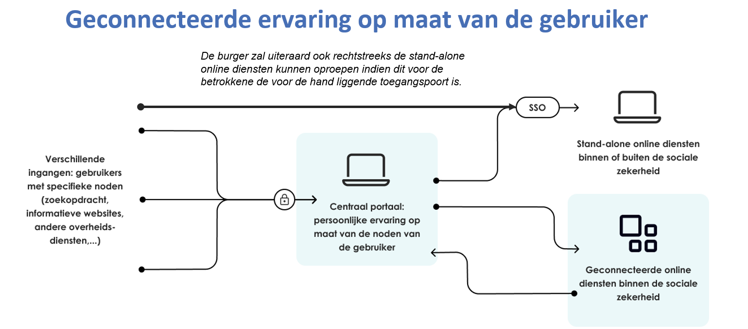
Notes:
De coördinatie werkgroep van de KSZ zal een rol spelen in het verder vorm geven van dit traject. De verschillende OISZ zijn er vertegenwoordigd.
Het is belangrijk mee te nemen wat er al bestaat en voor elke doelgroep te bepalen wat de toegevoegde waarde is van de portaalevoluties en hoe sterk we hierin willen investeren

Slide 51
Europese uitdagingen

Slide 52
Verwachtingen
EU-burgers moeten altijd en overal hun verzekeringsstatus kunnen aantonen
→ ze moeten hun verzekeringsstatus kunnen aantonen om tegen hetzelfde tarief als in het land van verblijf gebruik te kunnen maken van gezondheidszorg, zelfs als ze geen fysieke kaart bij zich hebben.
medische voorschriften moeten overal binnen de EU geldig zijn
→ toegang tot digitale voorschriften en erkenning van voorschriften in een andere lidstaat
artsen in het buitenland moeten essentiële gegevens kennen
→ veilige uitwisseling van essentiële medische dossiers
systemen moeten gewoon werken
→ systemen moeten naadloze verificatie en gegevensuitwisseling tussen lidstaten ondersteunen
+ toegevoegde waarde → snel, zonder papierwerk en op een geïntegreerde manier om de administratieve lasten voor de burger te verminderen

Slide 53
Hoe aan de verwachtingen voldoen
ontsluiten van authentieke bronnen in alle lidstaten
  online raadpleging en verificatie in authentieke bronnen van de thuisstaat door zorgverleners in de lidstaat van verblijf
  beste aanpak
  gebruikmaken van betrouwbare bronnen
  lasten voor burgers vermijden
  niet realistisch op korte of zelfs middellange termijn
gebruik van EUDI-wallet
  domein sociale zekerheid: grootschalige proefprojecten met EHIC en PDA1
  domein gezondheidszorg: European health Data Space, myHealth at myHands
  MyGov-app (Belgian digital wallet)
Notes:
Het A1- of PDA1-certificaat geeft aan aan welke nationale wetgeving op het gebied van sociale zekerheid en arbeidsrecht een werknemer onderworpen is, dat wil zeggen welke wetgeving op de werknemer van toepassing is.
Het A1- of PDA1-certificaat wordt afgegeven door de socialezekerheidsinstelling van het land waar de werknemer gewoonlijk verblijft (het uitzendende land).
Het is een fundamenteel document in het kader van detachering binnen de EU of mobiliteit van werknemers binnen de EU en de EER.

Slide 54
Hoe aan de verwachtingen voldoen
eenvoudig te implementeren oplossing voor elektronische attesten van attributen
  een elektronisch PDF-document verrijkt met een QR-code die de gegevens bevat die ook zichtbaar op het PDF-document staan en digitaal ondertekend zijn
  inclusieve oplossing, aangezien niet elke burger de EUDI-wallet zal gebruiken
  duurzame oplossing ter vervanging van papieren/plastic documenten
  herbruikbare oplossing voor andere toepassingen (European Disability Card, European Parking Card)
  Proof of Concept : België heeft de uitgifte van het “Provisional Replacement Certificate” (PRC) gedigitaliseerd conform de specificities van de Ad-hoc group (AHG) on the digitalisation of the European Health Insurance Card (EHIC)
de weg vooruit = geïntegreerde oplossingen voor multisectorale use cases
Notes:
European Health Data Space Regulation
verordening (EU) 2025/327, vastgesteld in maart 2025
belangrijkste doelstellingen
burgers meer empowerment geven door betere toegang tot en controle over hun gezondheidsgegevens in alle lidstaten (primair gebruik)
hergebruik van gezondheidsgegevens (geanonimiseerd/gepseudonimiseerd) mogelijk maken voor onderzoek, beleidsvorming, innovatie en volksgezondheid (secundair gebruik)
interoperabiliteit waarborgen: gemeenschappelijke normen voor elektronische gezondheidsdossiers, gegevensformaten en veilige uitwisseling
Gefaseerde invoering
2029: eerste gegevenstypen (patiëntensamenvattingen, e-recepten/e-afgiften)
2031: full scope
Multisectorale use case
burgers moeten zich kunnen authenticeren met behulp van hun eIDAS 2.0-conforme EUDI-wallet
burgers moeten een elektronisch voorschrift en de Europese ziekteverzekeringskaart in deze digital wallet kunnen downloaden
om één geïntegreerde elektronisch ondertekende QR-code (of twee afzonderlijke elektronisch ondertekende QR-codes) te kunnen tonen met de informatie van het voorschrift en de informatie over de ziektekostenverzekeringsstatus
het elektronische voorschrift tegen het juiste tarief laten uitvoeren

Slide 55
demos – ePRC & eBox

Slide 56

Insérer demo ePRC

Slide 57
Insérer demo eBox

Slide 58
EDC en Europese parkeerkaart
elke lidstaat zal een fysieke versie van de European Disability Card (EDC) en parkeerkaart voor gehandicapten moeten uitreiken
fysieke kaart → verrijkt met een QR-code of andere digitale kenmerken om
  geldigheid en authenticiteit van de kaart + integriteit van de gegevens te waarborgen
  fraude te voorkomen
  interoperabiliteitskwesties voor het lezen van de gegevens te regelen
uitrol binnen de lidstaten tegen uiterlijk 5 juni 2028
een digitale versie is voorzien
contacten opgestart met FOD Sociale Zekerheid en FOD BOSA tot integratie binnen MyGov.be
verschillende vergaderingen met de Commissie en de lidstaten (prepartion of delegated act)

Slide 59
Organisation & Budget

Slide 60
Services et support
disponibilité des services (norme: 98%)
  99,96 % de disponibilité du système informatique de la BCSS
  99,82 % de disponibilité pour les services du Registre national
délais de traitement (normes: 99% - 99,5%)
  délai maximal de 1 seconde dans 99,80 % des cas
  délai maximal de 2 secondes dans 99,95 % des cas
  99,98 % des services traités en mode batch dans les 4 jours calendrier
  travaux batch exceptionnels : 100 % des services traités dans les délais convenus
service desk
  898 tickets traités en 6 jours en moyenne (78% en 1ère ligne, 22% en 2ème ligne)
  site status.ksz-bcss.fgov.be (communications, interventions et incidents)

Slide 61
Cellule identification
demandes arrivées par flux
  22.000 updates validés (27.362 en 2024)
  70.001 demandes de remplacement validées (78.689 en 2024)
  32.439 adresses provisoires RAD importées (24.962 en 2024)
nombre de BIS créés
  11.057 BIS créés par la cellule identification (7.212 en 2024)
  491.523 BIS créés au total (486.764 en 2024)
  appels directs aux flux
    update 522.832 (554.550 en 2024) : permet de demander la mise à jour d’un BIS ou RAD
    register 1.368.424 (1.283.396 en 2024) : permet de créer un BIS si aucun match n’a été trouvé

Slide 62
Gestion des programmes
27.544.848 personnes différentes dans le répertoire des références (26.809.403 en 2024)
en moyenne toute personne est connue dans 15,41 secteurs (15,16 en 2024)
438.839.377 ‘dossiers actifs’ dans le répertoire des personnes (413.875.195 en 2024)

Slide 63
+ 16,5 %
forte augmentation des mutations DMFA, Dimona et Registre national

Slide 64
Infrastructure – G-cloud
2025
EESSI AP v7 (openshift/postgresql)
migratie Sharepoint/Be-Connected naar KSZ tenant
antivirus Crowdstrike → Defender
prioriteit gegeven aan migratie Websphere naar Openshift
migratie db2 v11 naar Intel (Bare Metal)

Slide 65
Infrastructure – G-cloud
2026
uitrol Wireless Lan
VPN : omschakeling van Ivanti naar Cisco
afronden uitfazering infrastructuur onder beheer KSZ
migratie DB2 van bare metal naar G-cloud
stopzetten eigen infrastructuur en plaats vrijmaken in datacenter

Slide 66
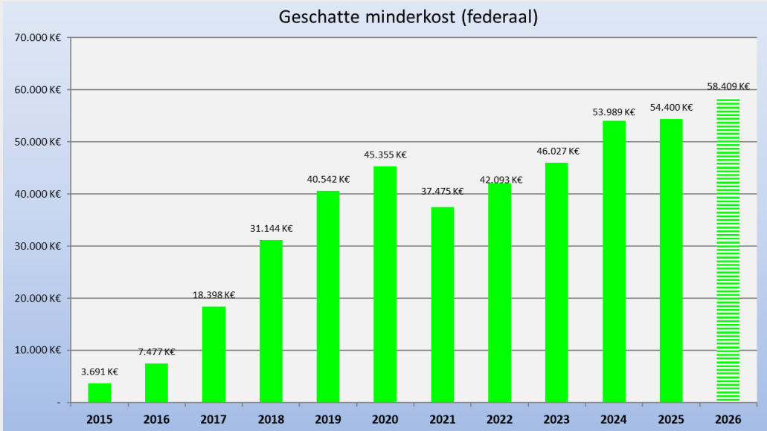

Slide 67
Gouvernance et cadre juridique
publication du contrat d’administration 2022-2025
rédaction du contrat d’administration 2026-2030
Comité de Sécurité de l’Information (CSI)
  188 dossiers traités
    134 → traitement de données à caractère personnel provenant du réseau de sécurité sociale
    54 → traitement de données à caractère personnel en matière de santé
46 réunions de et pour le Collège des Institutions Publiques de Sécurité Sociale
22 questions parlementaires

Slide 68
Gegevensbescherming en informatieveiligheid
oktober 2024 → NIS-2 regelgeving in voege
  samenwerking met de werkgroep informatieveiligheid KSZ voor opstellen gemeenschappelijke beleidslijnen
  samenwerking met het Centrum voor Cybersecurity België (CCB) nog te versterken voor validatie van het beleid
  bijkomende rapporteringsverplichting bij incidenten onder NIS2
  opleidingen voor managementbody’s werden voorzien
trend incidenten KSZ / eHP
  1 security incident werd gerapporteerd
trend incidenten globaal
  met behulp van AI worden phishing aanvallen frequenter en verfijnder, detectie wordt moeilijker
  ransomware en data exfiltratie blijven de belangrijkste bedreigingen
  regelmatige DDOS aanvallen na geopolitieke beslissingen (vb. steun aan Oekraïne)

Slide 69
Veiligheid - aandachtspunten
conformiteitstraject NIS-2
  eerste meetpunt : 18 april 2026
  verdere bewustwording over de meldplicht voor incidenten.
  opzetten van de informatiesessies over NIS2
  budgetten werden beperkt – nood aan het vinden van nog meer synergiën
naleving van de General Data Protection Regulation (GDPR) blijft een belangrijk punt
  Data Protection Impact Assessment (DPIA’s) voor inschatting van de risico’s van de verwerkingen
    cyclus van 36 maanden voor elke verwerking
    planning 2026 werd opgemaakt
verhoging in aantal en complexiteit van de vragen van de betrokkenen
1 audit “Het beheer van informatie op de website” gepland

Slide 70
eDU – Dossier unique
préparation de la décommission de la solution Intranext, prévue en 2026
re-factoring de la solution eDU en cours, avec une visio ISO compliant, mais des améliorations significatives
  transparence et collaboration sur les dossiers dès l'initiation du dossier unique
  mise en place d'un système de notifications pour les différentes parties
  interfaces utilisateurs optimisées et refonte complète de l’interface utilisateurs
  système moins séquentiel, plus flexible
communication et formation (Smals)
mise à jour du processus eDU dans le cadre d'une vision plus globale pour la prise en charge des projets
mise à jour du manuel utilisateurs
briefing avec le client pour tous les nouveaux dossiers

Slide 71
IAP - Internet Access Protection
leverancier van veiligheidsdiensten aan OISZ / Overheidsdiensten
onderdeel van de “supply chain” van NIS-2 entiteiten
  helpt entiteiten in de inregeling van de informatieveiligheid om te voldoen aan NIS-2 voorschriften
  dient zelf voldoende garanties te bieden dat het gebruik van de dienst niet tot bijkomende risico’s leidt
  dienst werd door het CCB voorgesteld parallel aan de SECaaS II dienst

Slide 72
Budget
le contexte budgétaire difficile impose une gestion économique responsable
  sous-utilisation pour l’ensemble des IPSS : -210.600.000 €
budget initial 2026
  19,5 millions d’euros
  ce montant tient compte des économies de 1,8 % imposées par le Gouvernement
avances sur BSM 2025 pour 2026 pour un montant de 2,6 millions d’euros pour soutenir les projets et investissements n'ayant pas pu être complètement réalisés en 2025
choix de l’administration générale
  pas de réduction du personnel
  la BCSS applique la méthode zero-based budgeting conformément à l’article 65 de son contrat d’administration

Slide 73
Evolution continue de TPC (Outil de Time Management)
implémentation des changements liés à la législation sur le travail (secteur public et privé)
amélioration du lien entre TPC et les autres outils (Outlook, Arno…)
étude de marché sur les possibilités d’outils de remplacement de BHDW en voie de finalisation

Slide 74
Certification des comptes par la Cour des Comptes
institution pilote (exercice comptable 2025 – contrôle 2026)
impact sur le service Resource Management → service pilote
  identification des processus (7) et sous-processus (11) ayant un impact financier pour l’institution
  objectifs
    compliance avec les demandes de la Cour des Comptes
    assurance raisonnable de la maîtrise des risques
    plus de réviseur d’entreprise pour l’audit des comptes 2025
impact pour les autres services → application des nouveaux templates dans le futur

Slide 75
Organisatiebeheersing
herziening van de processen en risico’s
  implementatie nieuwe templates
  meer focus op transversale processen en risico’s
doelstellingen 2026
  maturiteitsanalyse van de processen, risico’s en doelstellingen
  update charter

Slide 76
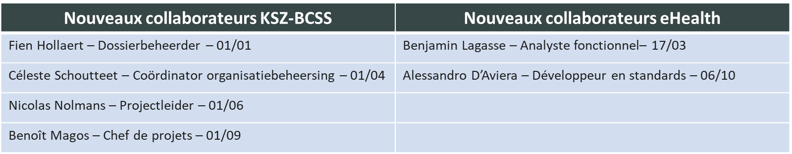
Plan de personnel
effectifs 2025
  85 collaborateurs
  1 départ : Administrateur général-adjoint (fin de mandat)
  4 engagements
    statutaires et contractuels : 2
    détachés : 2
sélection en cours pour le poste d’Administrateur-général adjoint

Slide 77
vidéo - du côté des nouveaux

Slide 78


Slide 79
Merci à tous
Meilleurs vœux pour 2026
Dank u wel aan iedereen
Beste wensen voor 2026

Slide 80
Abréviations
AViQ - Agence pour une Vie de Qualité
BCED - Banque Carrefour d’Echange de Données
BIM - bénéficiaire de l’intervention majorée
CSI - Comité de sécurité de l'information
DPIA - Data Protection Impact Assessment
DSL - Dienststelle für Selbstbestimmtes Leben
EDC - European Disability Card
EESSI - Electronic Exchange of Social Security Information
isi+ - identification sociale / sociale identificatie
LoR - Level of Reliability
MDG - Ministerium der Deutschsprachigen Gemeinschaft
OA/ OAW - Organismes assureurs / Organismes assureurs wallons
PRC - Provisional Replacement Certificate
RAN - registre des annulés
RGPD - Règlement général relatif à la protection des données
SSH - statuts sociaux harmonisés
UVCW - Union des Villes et Communes de Wallonie

Slide 81
Afkortingen
AgO - Agentschap Overheidspersoneel
AHOVOKS - Agentschap voor Hoger Onderwijs, Volwassenenonderwijs, Kwalificaties & Studietoelagen
AVG - Algemene Verordening Gegevensbescherming
DPIA - Data Protection Impact Assessment
DSL - Dienststelle für Selbstbestimmtes Leben
DZORG Departement Zorg
EDC - European Disability Card
EESSI - Electronic Exchange of Social Security Information
isi+ - identification sociale / sociale identificatie
IVC – Informatieveiligheidscomité
LoR - Level of Reliability
MDG - Ministerium der Deutschsprachigen Gemeinschaft
OVM’s - openbare vastgoedmaatschappijen
PRC - Provisional Replacement Certificate
VLABEL - Vlaamse Belastingdienst
VSB - Vlaamse sociale bescherming
VVSG - Vereniging van Vlaamse Steden en Gemeenten
WEWIS - Departement Werk, Economie, Wetenschap, Innovatie en Sociale Economie

